Slide 1
UD2.2 – Fundamentos de Kotlin
2º CFGS Desarrollo de Aplicaciones Multiplataforma
2023-24

Slide 2
1.- Control de flujo
Instrucciones que permiten alterar el flujo normal de las instrucciones del programa.
if
if – else
if – else if – else
when
for
while
do – while
repeat

Slide 3
1.- Control de flujo
Guía de estilo para las llaves { }:
Las llaves no son necesarias para ramas de when ni expresiones de if que no tengan más de una rama de else y que quepan en una sola línea.
Las llaves son necesarias para cualquier rama de if, for o when, do, y para sentencias y expresiones de while, incluso cuando el cuerpo está vacío o contiene una sola instrucción.

Slide 4
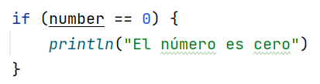

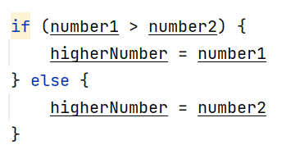
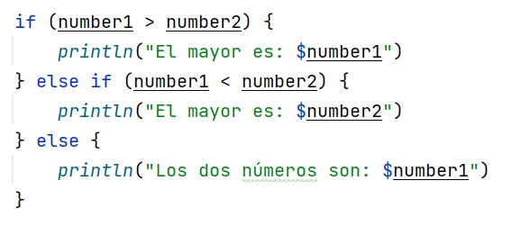
2.- if, if-else y if-else if-else
Si se puede escribir en una sola línea no se ponen las llaves y es preferible escribirlo así.

Slide 5
3.- if como una expresión
La instrucción if se puede utilizar como una expresión, por ejemplo para asignar un valor a una variable como en el ejemplo ya visto:
En este caso se puede escribirla expresión de la siguiente forma, siendo obligatorio incluir la rama del else.
Si se usa como una expresión la rama de else es obligatoria.

Slide 6
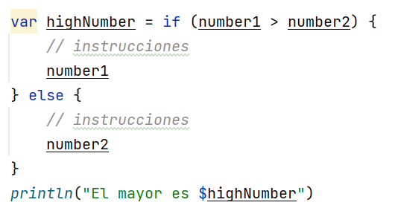
3.- if como una expresión
Al usar la instrucción if como expresión también se pueden utilizar las llaves para realizar varias instrucciones, en este caso la última instrucción de las llaves debe ser el valor a asignar.
Si se usa como expresión y además, se usan bloques de código la última expresión debe ser el valor a asignar sin necesidad de igualar a la variable.

Slide 7
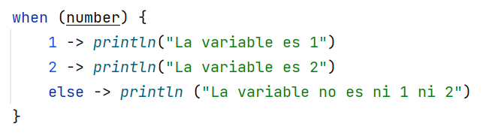
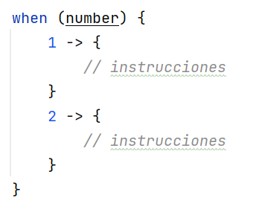
4.- when
Condición con múltiples ramas (similar a switch de Java):
Si hay varias instrucciones en alguna rama, se debe poner las llaves a todas las ramas:

Slide 8
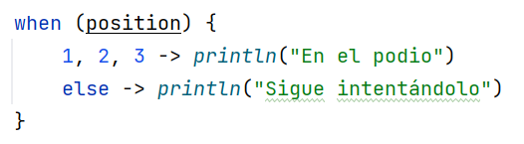
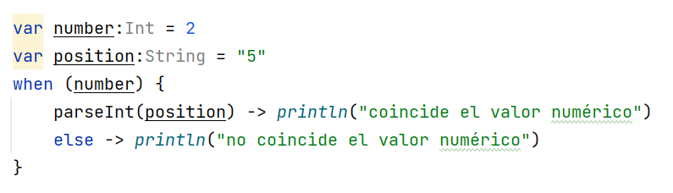
4.- when
Con when se pueden agrupar valores:
También se pueden usar expresiones para evaluar:

Slide 9
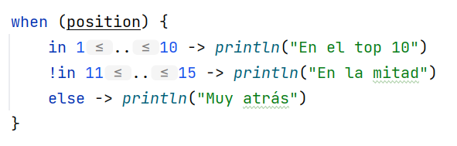
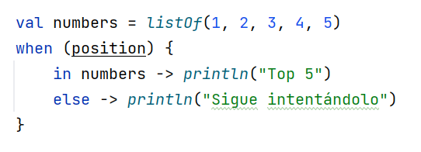
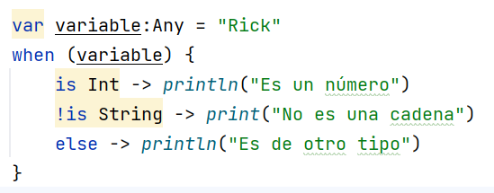
4.- when
Se puede usar in o !in para usar rangos y colecciones para evaluar:
Se puede evaluar si la variable es de un tipo o no con is o !is:

Slide 10
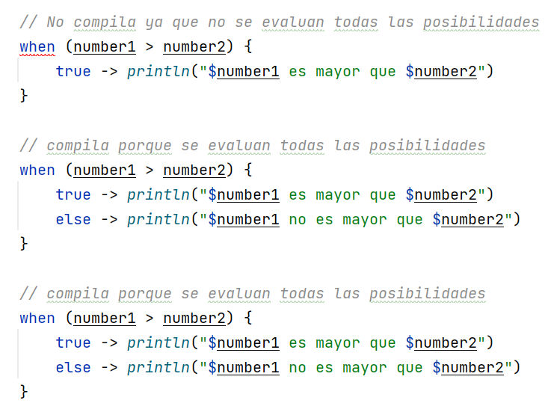
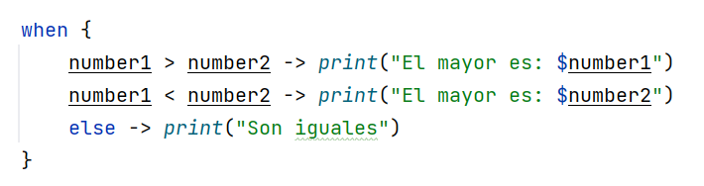
4.- when
Hay casos en los que la rama else es obligatoria, por ejemplo si el resultado de la expresión a evaluar es un booleano:
Si no se indica ninguna variable para evaluar when servirá para sustituir bloques if-else:

Slide 11
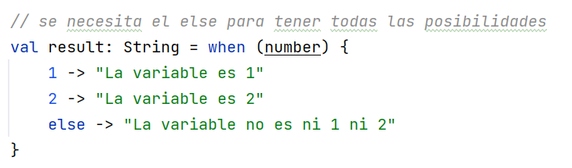
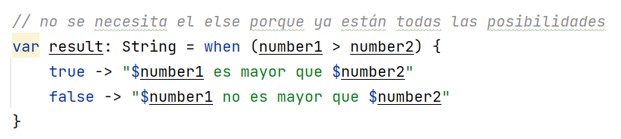
4.- when
Se puede usar como expresión, en ese caso la rama else es obligatoria a menos que el compilador pueda comprobar que se están cubriendo todas las opciones:

Slide 12
6.- for
Los bucles for son un poco diferentes em Kotlin debido a que utilizan rangos, progresiones y colecciones para las iteraciones.
Rangos: serie ascendente/descendente de Int, Long o Char.
Progresiones: como un rango pero con un parámetro que indica el paso entre los elementos de la progresión.
Colecciones: conjuntos de elementos como arrays.

Slide 13
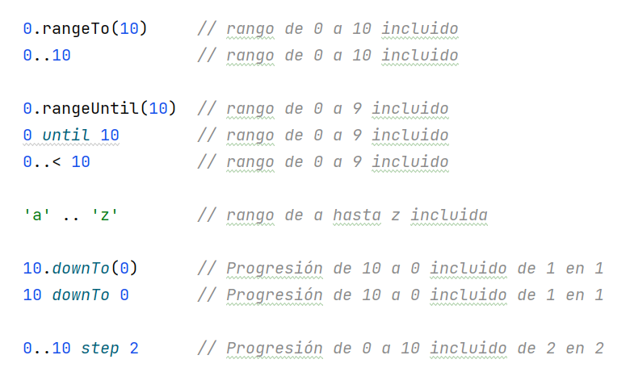
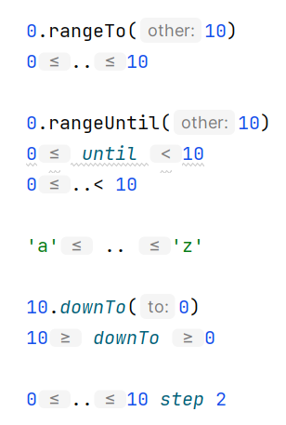
5.- rangos y progresiones
Existen diferentes maneras de crear rangos y progresiones.
En la imagen de la izquierda se muestra cómo se crean, pero por defecto IntelliJ IDEA tiene activadas las pistas en el código (hints).
Una vez creado el rango se verá como en la imagen de la derecha mostrando más información.
Todos los rangos se pueden usar como progresiones con paso 1 por defecto o se pueden convertir en progresiones indicando el paso explícitamente como en el último ejemplo.

Slide 14
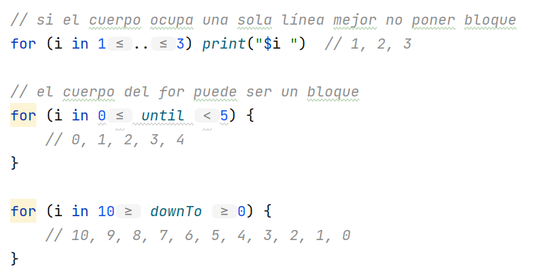
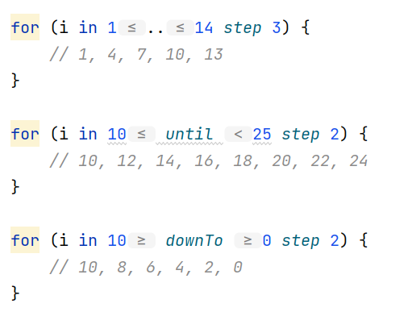
6.- for
Los bucles for utilizan rangos, progresiones y colecciones y para recorrerlos se indica con la palabra in.

Slide 15
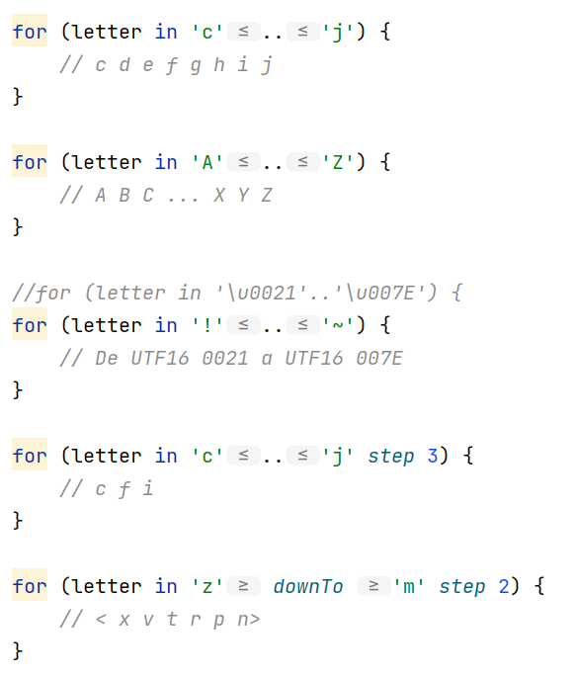
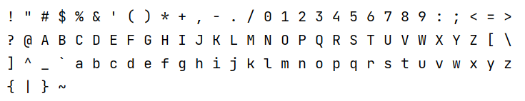
6.- for
También funciona con rangos de caracteres

Slide 16
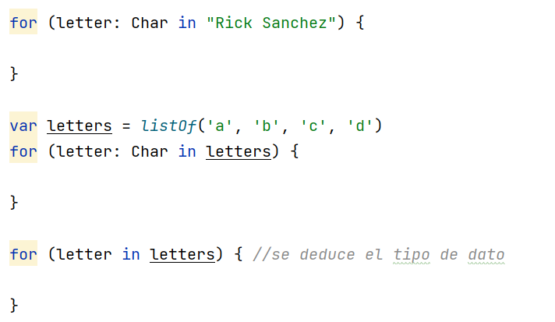
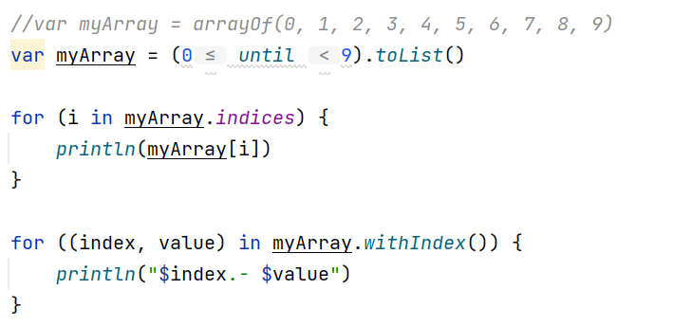
6.- for
La instrucción for permite recorrer objetos que provean un iterator como strings, listas, arrays o colecciones.
Se puede acceder a la posición de dos maneras.

Slide 17
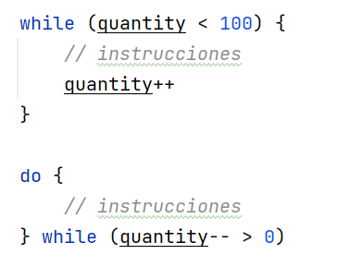
7.- while y do–while
while: primero comprueba la condición, es posible que no se ejecute el cuerpo
do-while: la condición se evalúa después de ejecutar el cuerpo, así el cuerpo se ejecuta al menos una vez.

Slide 18
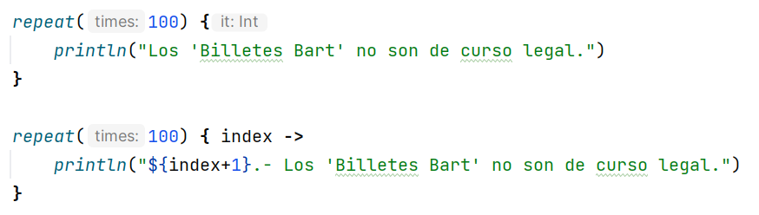
8.- repeat
La función repeat sirve para repetir el código del cuerpo las veces indicadas, internamente ejecuta un bucle for.

Slide 19
9.- break, continue y return
Kotlin dispone de las tres maneras típicas de romper el flujo de un bucle.
return: finaliza el bucle y la función donde se encuentre el mismo.
break: finaliza el bucle donde se encuentre.
continue: finaliza la iteración actual del bucle donde se encuentre.

Slide 20
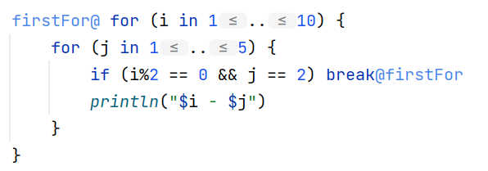
9.- break, continue y return
En Kotlin las instrucciones se pueden etiquetar mediante el carácter @ de la siguiente manera nombreEtiqueta@ de esta manera se puede romper el flujo de cualquier serie de bucles anidados.
De esta manera poniendo etiquetas, un break finalizará el bucle al que esté etiquetando.

Slide 21
Práctica
Actividad 2
Control de flujo en Kotlin

Slide 22
10.- Colecciones
Las colecciones son un tipo de dato que permiten almacenar un número variable de elementos, cero o más.
Principalmente en una colección se almacenarán elementos del mismo tipo de dato.
Se pueden almacenar datos de diferente tipo pero en este caso se deberá tener especial cuidado cuando se use la colección.
Las colecciones pueden almacenar el valor null en alguno de sus elementos.

Slide 23
10.- Colecciones
Existen cuatro tipos de colecciones en Kotlin:
Array: Colección de elementos. Se accede a los elementos mediante el índice de su posición. Se pueden repetir elementos. Dos arrays no son iguales aunque contengan los mismos elementos en la misma posición. |  | List: Colección ordenada de elementos. Se accede a los elementos mediante el índice de su posición. Se pueden repetir elementos. Dos List son iguales si contienen los mismos elementos y en la misma posición.
Set: Colección de elementos sin orden. No se pueden repetir elementos dentro de un Set. Dos Set son iguales si contienen los mismos elementos sin importar el orden. |  | Map: También llamados diccionarios. Un Map es un conjunto de pares clave-valor (key-value), no se puede repetir la clave. Dos Map son iguales si contienen los mismos pares clave-valor sin importar el orden.

Slide 24
10.- Colecciones
Para las List, los Set y los Map, Kotlin dispone de dos versiones.
Immutable:
No se permite ni añadir ni eliminar elementos a la colección.
No se permite modificar ningún elemento de la colección.
Mutable:
Se permite añadir, eliminar y modificar los elementos de la colección.
Sean mutables o no se pueden declarar tanto con val como con var.
Es su funcionamiento interno el que permite que se puedan modificar o no.

Slide 25

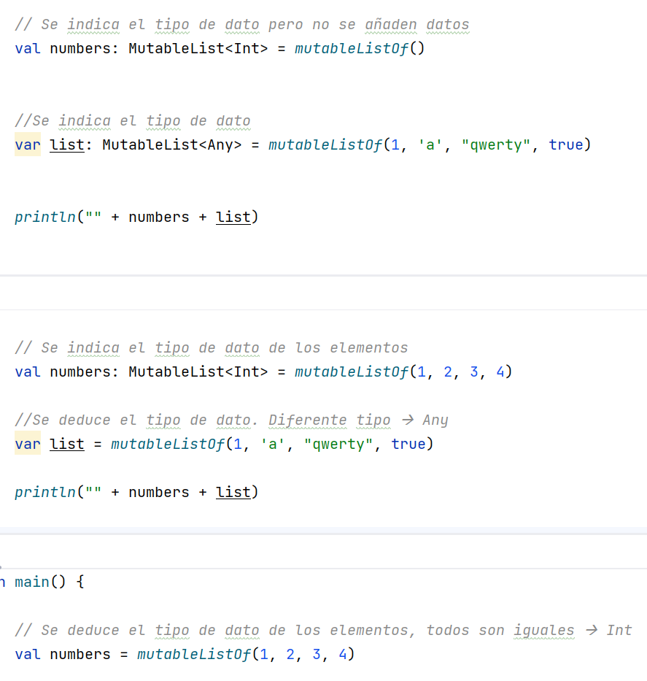


11.- List
Creación de List: Creación de MutableList:

Slide 26
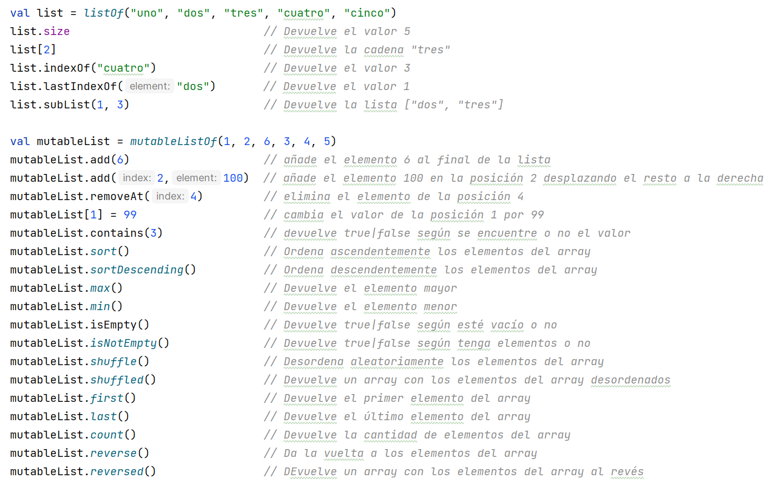
11.- List
Algunas operaciones sobre List y MutableList
Las operaciones que modifican solo son aplicables a MutableList

Slide 27
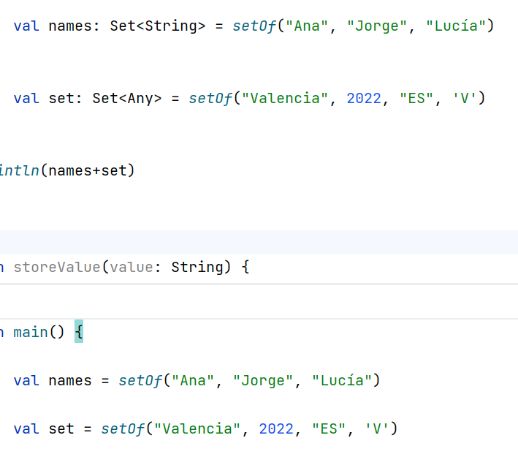
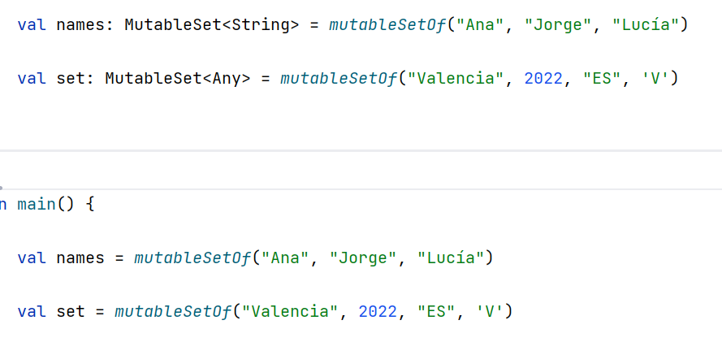
12.- Set
Creación de Set : Creación de MutableSet:

Slide 28
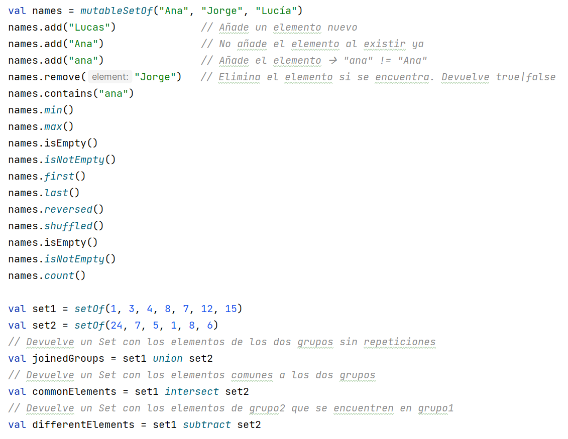
12.- Set
Algunas operaciones sobre Set y MutableSet
Las operaciones que modifican solo son aplicables a MutableSet

Slide 29
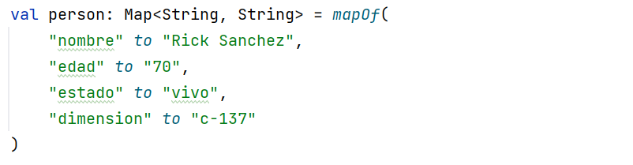
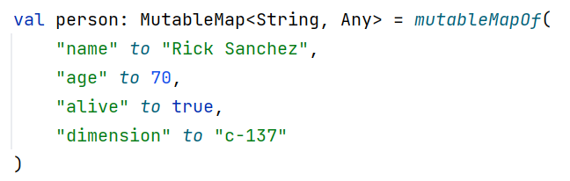
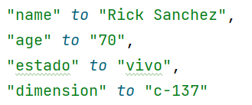
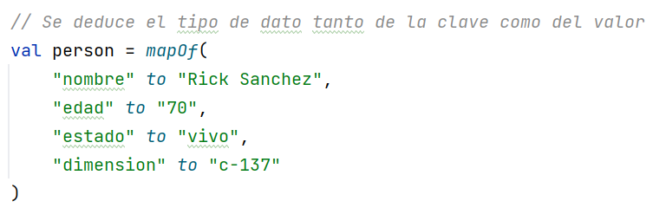
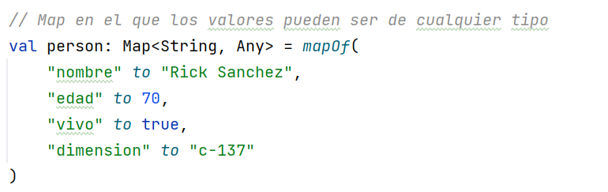
13.- Map
Creación de Map: Creación de MutableMap:

Slide 30
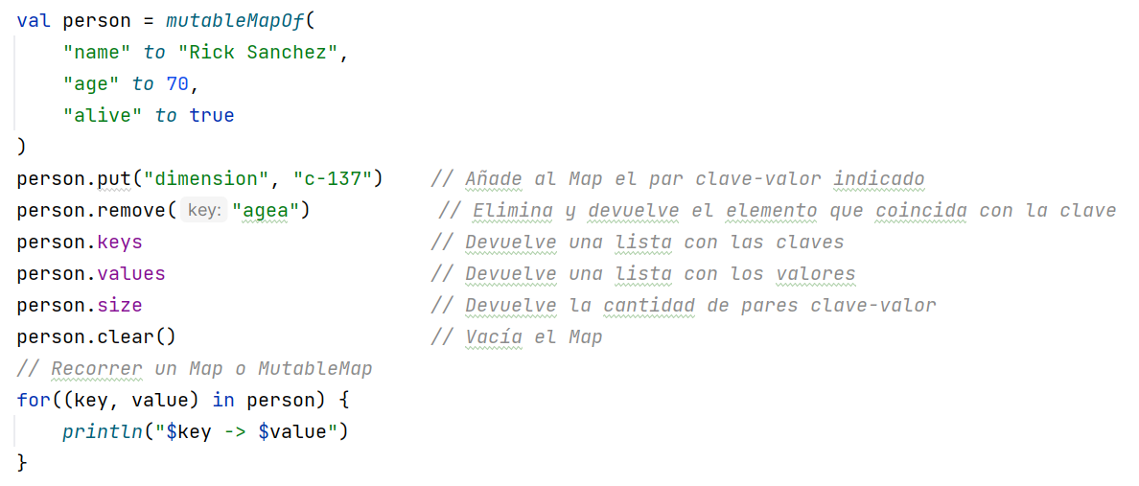
13.- Map
Algunas operaciones sobre Map y MutableMap
Las operaciones que modifican solo son aplicables a MutableMap

Slide 31
14.- Operaciones sobre colecciones
Algunas operaciones sobre colecciones devuelven un valor booleano que indica si la operación se ha realizado correctamente o no.
Como por ejemplo add y remove.
Si se quieren conocer todas las operaciones disponibles para List, Set y Map ya sean mutables o solo lectura se debe consultar la documentación oficial.

Slide 32
14.- Operaciones sobre colecciones
Existen operaciones sobre las colecciones que permiten realizar operaciones a todos los elementos de la colección y devuelven una nueva colección con los resultados.
Se podría decir que "recorren" la colección.
Estas operaciones admiten una función lambda lo que significa que se deben usar llaves para delimitar las instrucciones. (En la declaración de arrays se vio también el uso de una función lambda, más adelante se explican por completo).
Dentro de la función lambda estará disponible it como el elemento actual.

Slide 33
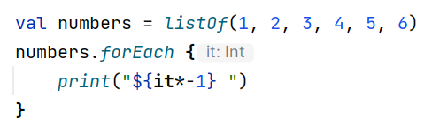
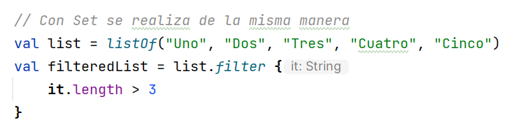
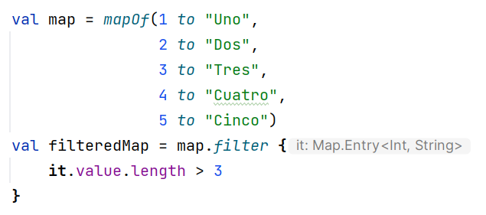
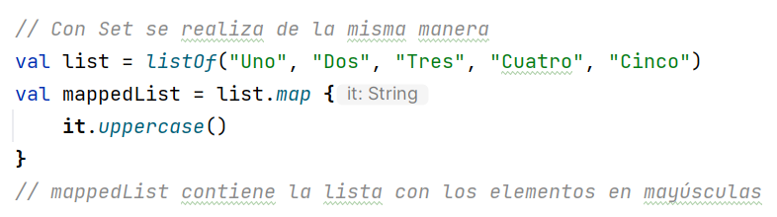
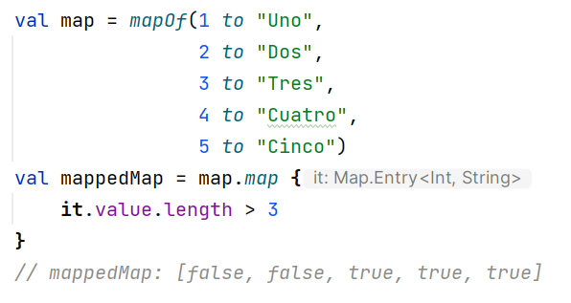
14.- Operaciones sobre colecciones
forEach recorre todos los elementos de la colección pudiendo realizar acciones sobre ellos.
filter devuelve la colección con los elementos que cumplan la condición.
map devuelve la colección aplicando una transformación a cada elemento.

Slide 34
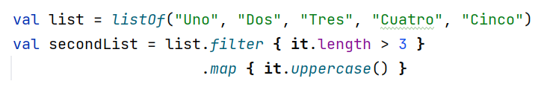
15.- Secuencias
Las secuencias permiten optimizar las operaciones sobre las colecciones.
En el ejemplo anterior las dos operaciones se realizan sobre todos los elementos de la lista generando listas intermedias que no desaparecen hasta acabar todas las operaciones.
Este comportamiento cuando la colección tiene muchos elementos y/o se realizan muchas operaciones sobre la colección va a penalizar en el rendimiento de la aplicación.

Slide 35
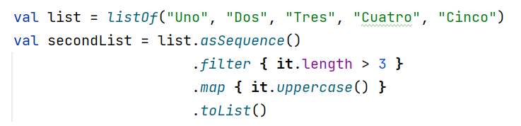
15.- Secuencias
Para mejorar este comportamiento se puede convertir la colección a una secuencia, realizar todas las operaciones y finalmente volver a generar la colección.
La secuencia no genera colecciones intermedias.

Slide 36
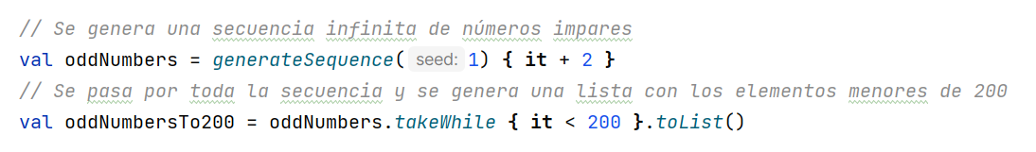
15.- Secuencias
Las secuencias solo generan sus elementos cuando se utilizan por ello permiten generar una cantidad de valores infinitos que posteriormente se pueden utilizar.
Se debe tener cuidado porque se podría bloquear la aplicación esperando a que la secuencia finalice.

Slide 37
16.- Funciones
Funciones incluidas en el sistema
Como en todo lenguaje de programación, Kotlin incorpora una gran cantidad de funciones ya programadas listas para usar.
Ya se han visto algunas anteriormente: println, toInt, toString…
Por ejemplo, para arrays se tienen disponibles entre otras
min() max() isEmpty() indexOf()
sort() sorted() reverse() reversedArray()
En la documentación se pueden encontrar todas.

Slide 38
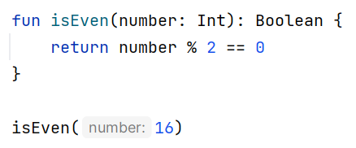
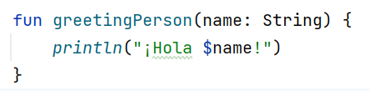
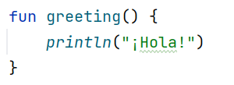
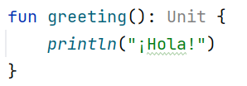
16.- Funciones
En kotlin las funciones se declaran con la palabra fun.
A continuación, se muestra un ejemplo de una función y de su llamada.
Las funciones pueden no recibir parámetros ni devolver valores.
Si no se indica valor de retorno se devuelve el tipo Unit que es equivalente a void de otros lenguajes de programación. Si no se devuelve nada se puede omitir : Unit.

Slide 39
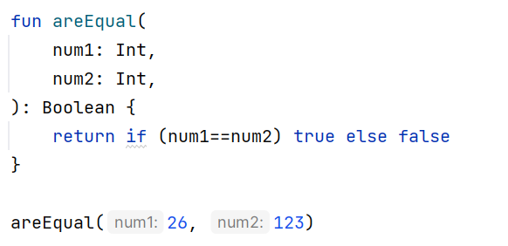
16.- Funciones
Los parámetros de entrada se separan por comas y se permite el uso de la llamada trailing comma (coma final).

Slide 40


16.- Funciones
Los parámetros de entrada son inmutables, no se puede cambiar su valor desde el cuerpo de la función, es como si se declararan con val.
Para modificarlos se debe crear una copia.

Slide 41


16.- Funciones
Si la función se puede escribir en una sola línea se pueden quitar las llaves y añadir el símbolo = antes del cuerpo.

Slide 42


16.- Funciones
Se puede usar el nombre de los parámetros en las llamadas a la función y así cambiar el orden de los parámetros.
Igual que con los intervalos IntelliJ IDEA muestra las pistas en el código (hints) para indicar el nombre del parámetro.

Slide 43


16.- Funciones
Se permite definir un valor por defecto a los parámetros de entrada y de este manera omitir esos parámetros si se quiere.

Slide 44

16.- Funciones
Si se usa valor por defecto en la definición de la función y nombres de parámetros en la llamada a la función, se pueden omitir parámetros intermedios en la llamada.

Slide 45

16.- Funciones
Si se usan parámetros con y sin nombre en la llamada, los argumentos con nombre deben de ser los últimos a no ser que ocupen su lugar.

Slide 46

16.- Funciones
Es posible declarar un número variable de parámetros.
Para ello se utiliza un parámetro con la palabra vararg.
Habitualmente suele ser el último parámetro. Si no es el último, los siguientes tendrán que pasarse usando su nombre.
Con un intArray o una colección que se pueda convertir a intArray se puede usar * (operador spread) para pasarlo completamente como parámetro vararg.

Slide 47


16.- Funciones
Kotlin permite la sobrecarga de funciones aunque estas no estén definidas en una clase.
En ejemplos anteriores se ha creado la función max que como ya existe se realiza sobrecarga, pudiendo ver la función propia y las del sistema.

Slide 48
17.- Ámbito de las funciones
Igual que con las variables el ámbito de una función indica dónde se puede utilizar la función
En Kotlin existen los siguientes tipos de funciones:
Nivel superior (top level)
Local
Miembro
De extensión
Según el tipo se podrá usar en una parte de código u otra.

Slide 49

17.- Ámbito de las funciones
Nivel superior (top level)
se definen sin estar dentro de ningún bloque { } o clase.
Su uso suele ser como biblioteca de funciones, en este caso en un archivo se incluyen varias funciones de nivel superior que se podrán utilizar en cualquier parte.
Se podrán usar en todo el archivo propio y en el que se importe.
Top Level

Slide 50

17.- Ámbito de las funciones
Local
Se definen dentro de otra función y se podrá usar en todo el bloque { } de esa función, incluso desde otras funciones locales de la misma función padre.
Debe estar definida antes de cualquier llamada a ella.
Pueden usar las variables locales de la función padre.
Local

Slide 51
17.- Ámbito de las funciones
Miembro
Son las funciones que se definen dentro de las clases u objetos.
Son lo que en la programación orientada a objetos se llaman métodos.
Se estudian en el punto siguiente POO (Programación Orientada a Objetos).

Slide 52

17.- Ámbito de las funciones
De extensión
Kotlin permite extender la funcionalidad de las clases añadiendo funciones a ellas.
Estas funciones solo existen en el ámbito en el que se definen.

Slide 53
Práctica
Actividad 3
Técnicas para reutilizar código
Actividad 4
Arrays en Kotlin

